Slide 1
اَلْوَحْدَةُ الْخَامِسةُ
المَادَّةُ
أَلْوَانُ بَعْضِ الدِّهَانَاتِ مَصْدَرُهَا النَّبَاتَاتُ وَالْمَعَادِنُ.
حقيبة إنجاز المعلم والمعلمة

Slide 2
الْفَصلُ الْعاِشرُ
تغيرات المادة

Slide 3
الدّرْسُ الثّاني
تَغَيُّرُ حَالَةِ الْمَادَّةِ
أنظر وأتساءل
ماذا يحدث للثلوج عندما ترتفع درجات الحرارة في اليوم المشمس؟
ما التغيرات الأخرى التي يمكن أن تحدثها الحرارة؟

Slide 4
الدّرْسُ الثّاني
تَغَيُّرُ حَالَةِ الْمَادَّةِ
أنظر وأتساءل
تذوب الثلوج، تحول المادة من الصلبة (الثلج) إلى السائلة (الماء) وقد تؤدي إلى إغراق المكان.
جبال اللوز في تبوك والتي تقع في قلب مشروع مدينة المستقبل نيوم NEOM

Slide 5
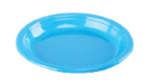
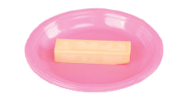
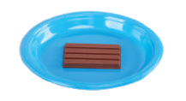
نشاط استقصائي
أستكشف
أحتاج إلى:
كَيْفَ تُغَيِّرُ الحَرَارَةُ الأَشْيَاءَ؟
الخطوات
أَطْباقٍ وَرَقيَّةٍ
أتَوَقَّعُ.
مَاذَا يَحْدُثُ لِلزُّبْدَةِ وَالشُّيكُولاتةِ تَحْتَ أشعة الشَّمْسِ؟
1
زبُدْةَ
شيكُولاتة
الاستكشاف

Slide 6
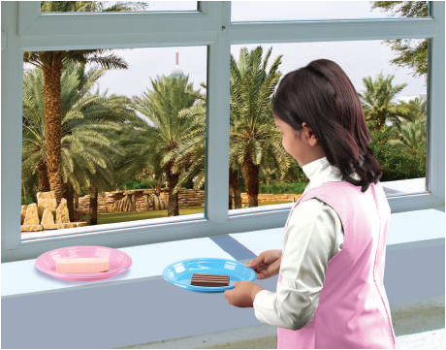
نشاط استقصائي
أستكشف
أحتاج إلى:
كَيْفَ تُغَيِّرُ الحَرَارَةُ الأَشْيَاءَ؟
الخطوات
أَطْباقٍ وَرَقيَّةٍ
أُلاَحِظُ.
أضَعُ الزُّبْدَةَ وَالشُّيكُولاتَةَ فِي طَبَقَيْنِ، وَأرْسُمُهُمَا.
2
زبُدْةَ
الخطوة 2
شيكُولاتة

Slide 7
نشاط استقصائي
أستكشف
أحتاج إلى:
كَيْفَ تُغَيِّرُ الحَرَارَةُ الأَشْيَاءَ؟
الخطوات
أَطْباقٍ وَرَقيَّةٍ
كَيْفَ تُغَيِّرُ حَرارَةُ الشَّمْسِ مَا وُضِعَ في كُلٍّ مِنَ الطَّبَقَيْنِ؟ أَتْرُكُ الطَّبَقَيْنِ فِي مَكانٍ مُشْمِسٍ.
أتَوَقَّعُ.
3
زبُدْةَ
شيكُولاتة
الاستكشاف

Slide 8
نشاط استقصائي
أستكشف
أحتاج إلى:
كَيْفَ تُغَيِّرُ الحَرَارَةُ الأَشْيَاءَ؟
الخطوات
أَطْباقٍ وَرَقيَّةٍ
مَاذَا يَحْدُثُ لِكُلٍّ مِنْهُما بَعْدَ ساعَةٍ؟ أُوَضِّحُ مَا يَحْدُثُ بِالْرَّسْمِ، ثُمَّ أُقارِنُ بَيْنَ الرَّسْمَيْنِ.
أَتَواصَلُ.
4
زبُدْةَ
شيكُولاتة
الاستكشاف

Slide 9
نشاط استقصائي
أستكشف
أحتاج إلى:
كَيْفَ تُغَيِّرُ الحَرَارَةُ الأَشْيَاءَ؟
أستكشف أكثر
أَطْباقٍ وَرَقيَّةٍ
5
زبُدْةَ
أُكَرِّرُ الْتَّجْرِبَةَ باسْتِخْدامِ شَيْءٍ آخَرَ، وأَبَيِّنُ كَيْفَ يتَغَيَّرُ؟
شيكُولاتة
الاستكشاف

Slide 10
أقرأ وأتعلم
السؤال الأساسي؟
كيف تؤثر درجة الحرارة في المادة؟
المفردات
الانصهار
التبخر
التكثف

Slide 11
كَيْفَ يُغَيِّرُ التَّسْخِينُ الْمادَّةَ؟
هَلْ سَبَقَ أَنْ تَرَكْتَ قِطْعَةَ شُيكُولاتَةٍ فِي جَيْبِكَ فِي الصَّيْفِ، وَعِنْدَمَا كُنْتَ تُحَاوِلُ أَنْ تُخْرِجَهَا وَجَدْتَهَا قَدِ انْصَهَرَتْ؟
الشرح والتفسير

Slide 12
كَيْفَ يُغَيِّرُ التَّسْخِينُ الْمادَّةَ؟
الانصهار يعني تحول المادة الصلبة إلى سائلة. بعض المواد الصلبة – ومنها الذهب والنحاس – تحتاج إلى حرارة عالية لتنصهر، وبعضها الآخر – ومنها الثلج والزبد – ينصهر عند درجات حرارة أقل كثيراَ.
الشرح والتفسير

Slide 13
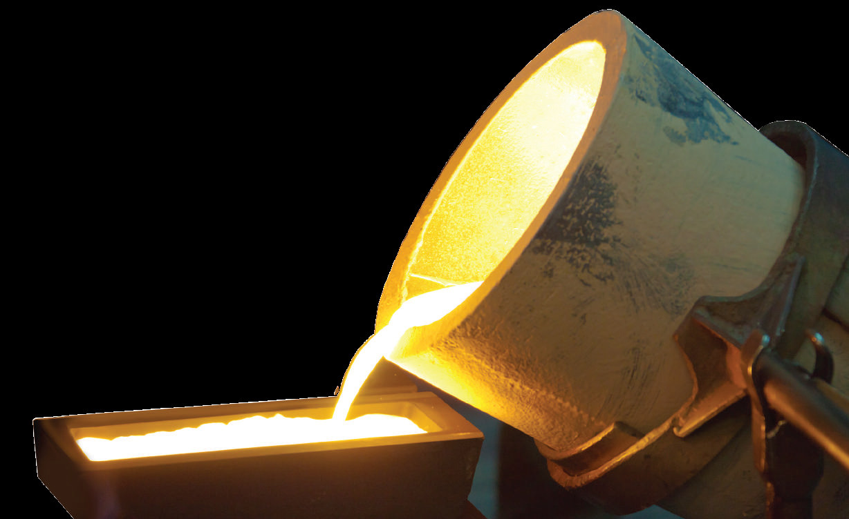
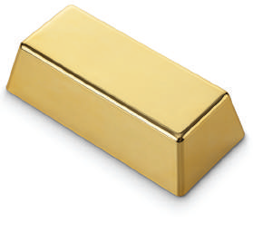
كَيْفَ يُغَيِّرُ التَّسْخِينُ الْمادَّةَ؟
عندما ينصهر الذهب يمكن صبه في قوالب، وعندما يبرد يصبح الذهب أكثر قساوة.
الشرح والتفسير

Slide 14
يَتَحَوَّلُ الْماءُ إِلَى غَازٍ عِنْدَ تَسْخِينِهِ.
عِنْدَما يَتَحَوَّلُ السّائِلُ إِلَى غَازٍ نقول إِنَّهَ تَبَخَّرُ. وَإِذَا سَخَّنَّا الْماءَ إِلَى دَرَجَةِ حرارَةٍ مُعَيَّنَةٍ فَإِنَّهُ يَغْلي.
الشرح والتفسير

Slide 15
تُبَيِّنُ الْفَقَاقِيعُ الْمُتَصاعِدَةُ أَنَّ الْمَاءَ يَتَحَوَّلُ إِلَى غازٍ لا نَسْتطيعُ رُؤْيَتَهُ، يُسَمّى بُخَارَ الْمَاءِ.
الشرح والتفسير

Slide 16
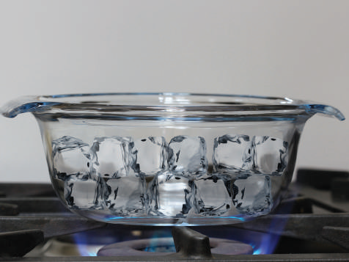
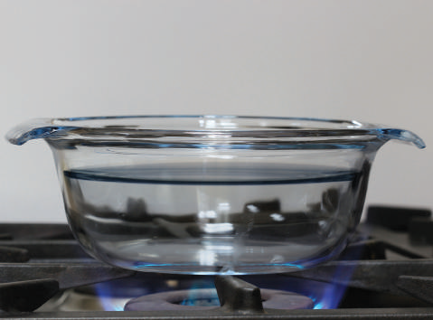
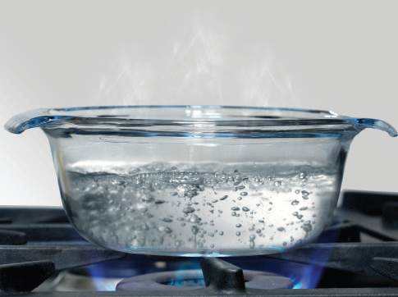
إِضافَةُ حَرارَةٍ ِإلَى الثَّلْجِ
إِضافَةُ حَرارَةٍ ِإلَى الثَّلْجِ
أَقْرَأ الَّشكْلَ
ثلج
ماذا يحدث للثّلْجُ عِنْدَ تَسْخينِه؟
تحول الثَّلْجِ إلى ماء
يتحول الثلج إلى ماء عند تسخينه وباستمرار التسخين يتحول الماء إلى بخار ماء.
ماء
ثم إلى غاز
بخار ماء
الشرح والتفسير

Slide 17
كَيْفَ تُغَيِّرُ الْحَرارَةُ الْمَوادَّ الصُّلْبَةَ؟
تحول الحرارة المواد الصلبة إلى سائلة.
الشرح والتفسير

Slide 18
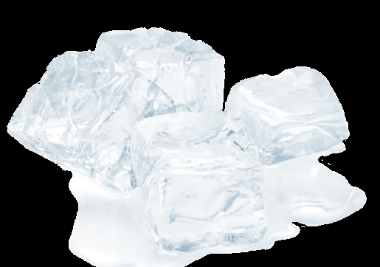
تَنْصهِرُ مُكَعَّباتُ الثَّلْجِ إِذَا تُرِكَتْ عِنْدَ دَرَجَةِ حَرارَةِ الْغُرْفَةِ.
الشرح والتفسير

Slide 19
كَيْفَ يُغَيِّرُ التَّبْريدُ الْمادَّةَ؟
قد تَتَغَيَّر الْمادَّةُ أَيْضًا بِالتَّبْريدِ، أيْ بِفقدانها للْحَرَارَةِ.
عِنْدَما يَبْرُدُ بُخارُ الْماءِ فَإِنّهُ يَتَكثفَّ،
أَيْ يَتَحَوَّلُ مِنْ غَازٍ إِلَى سائِلٍ.
الشرح والتفسير

Slide 20
كَيْفَ يُغَيِّرُ التَّبْريدُ الْمادَّةَ؟
يَتَكاثَّفُ بُخارُ الْمَاءِ الْمَوْجُودُ فِي الْهَواءِ عْنِدَما يُلامِسُ الأَجْسَامَ الْبارِدَةَ،
وَهَذا سَبَبُ تَكَوُّنِ قَطَراتٍ صَغيرَةٍ مِنَ الْماءِ عَلى السَّطْحِ الْخارجيِّ لِكَأْسٍ بَارِدَةٍ.
الشرح والتفسير

Slide 21
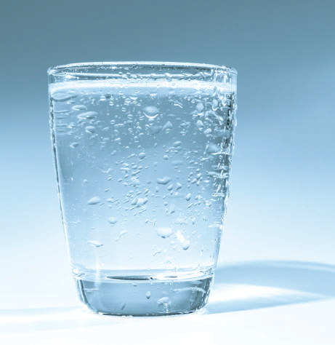
كَيْفَ يُغَيِّرُ التَّبْريدُ الْمادَّةَ؟
يتكاثف بخار الماء على السطح الخارجي للكاس الباردة.
الشرح والتفسير

Slide 22
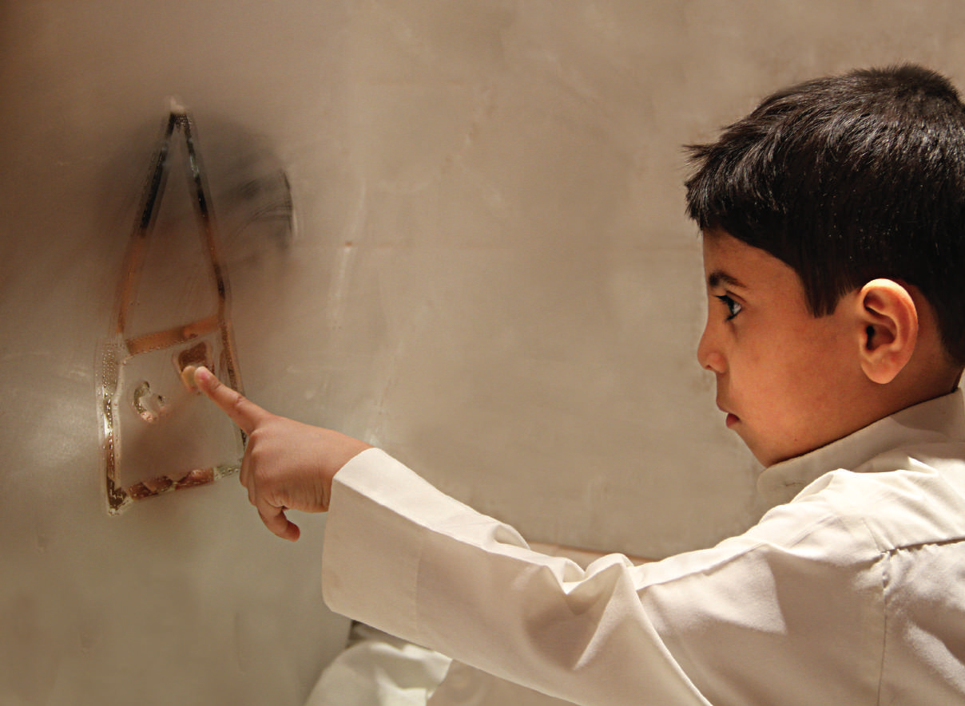
اَلْمَاءُ الْمُتَكَثِّفُ عَلَى الزُّجاجِ يَأْتِي مِنَ الْهَواءِ الَّذِي فِي الْغُرْفَةِ.
حقيقة
الشرح والتفسير

Slide 23
قد تتجمد السَّوائِلُ عندما تبرد، أَيْ تتَحَول إِلَى مَوادَّ صُلْبَةٍ.
بَعْضُ السّوائِلِ - وَمِنْهَا الشَّمْعُ السَّائِلُ - تتَجَمَّدُ عنِدْ درَجَةِ حَرارَةِ الْغُرْفَةِ، وَبَعْضُها الآخَرُ - وَمِنْه الْماءُ - يَجِبُ أَنْ يَكونَ أَبْرَدَ كثيرًا حَتّى يَتَجَمَّدَ.

Slide 24
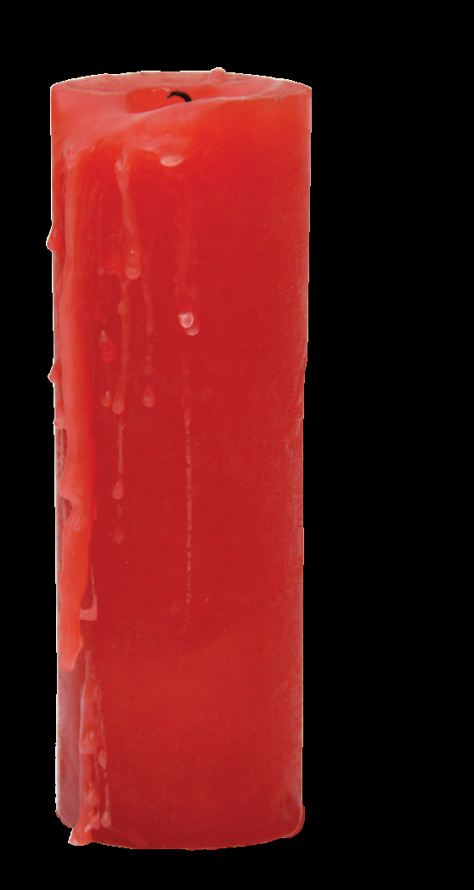
بَعْدَ أَنْ تَنْطَفِئَ الشمْعَةُ يَبْرُدُ الَّشمْعُ الّسائِلُ، وَيُصبِحُ ُصلْبًا.

Slide 25
نشاط:
أصُنَفِّ.ُ
أَجْمَعُ صُوَرًا لِلْمَاءِ فِي حَالاَتِهِ الثلاثَ (الصُّلْبَةِ وَالسَّائِلَةِ وَالغَازِيَّةِ)، ثمُ أصُنَفِّهُاَ بحَسَبَ حَالات المَادَّةِ.

Slide 26
ماذا يحدث للْماءِ عِنْدَما يَبْرُدُ؟
يتجمد الماء ويتحول إلى ثلج.
التقويم

Slide 27
أفكر, وأتحدث, وأكتب
1- أتَوَقَّعُ.
مَاذَا يَحَدُثُ لِوِعاءٍ فيهِ مَاءٌ إذا عَرَّضْتُهُ للشمس؟
يسخن الوعاء ويتبخر الماء وتنقص كميته في الوعاء.
التقويم

Slide 28
أفكر, وأتحدث, وأكتب
2- مَاذَا يَحْدُثُ لِبُخارُ الْماءِ عِنْدَما يَتَكَثَّفُ؟
يتحول إلى سائل.
التقويم

Slide 29
أفكر, وأتحدث, وأكتب
3- السؤال الأساسي.
كيف تؤثر درجة الحرارة في المادة؟
تغير درجة الحرارة حالة المادة من صلبة إلى سائلة أو من سائلة إلى غازية.
التقويم

Slide 30
أفكر, وأتحدث, وأكتب
العُلُومُ وَالْريَاضِيَّاتُ
هَلْ تَتَغَيَّرُ كُتْلَةُ الثّلْجِ عِنْدَما يَنْصَهِرُ؟ كَيْفَ أَتَحَققُ مِنْ ذَلِكَ؟
لا تتغير كتلة الثلج عندما ينصهر ويمكن التحقق من ذلك عن طريق وزن الثلج باستخدام الميزان قبل وبعد الانصهار فسنجد أن الكتلة في الحالتين متساوية.
التقويم

